Slide 1
Další typy kvašení
Filip Machů

Slide 2
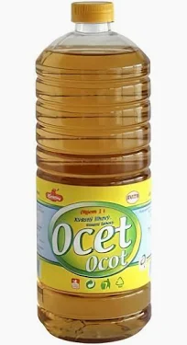
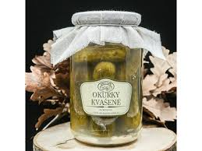
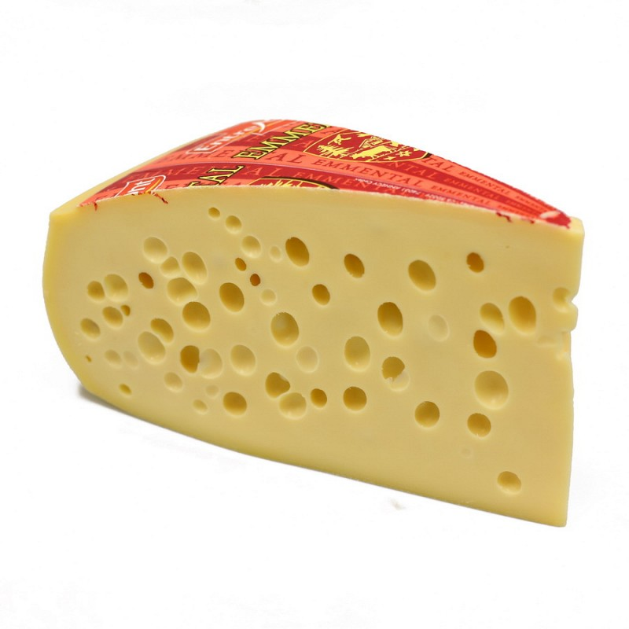
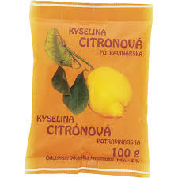
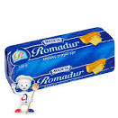
Kvašení
Pravé (fermentace)
Nepravé
Alkoholové
Mléčné
Máselné
Propionové
Octové
Citronové

Slide 3
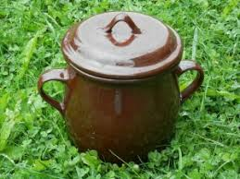
Mléčné kvašení
Anaerobní proces (však fakultativně anaerobní organismy)
Průběh:
Homofermentativní (2x kyselina mléčná, 2x ATP), Lactobacillus lactis, casei, plantárum, acidophylus, …
Heterofermentativní (1x kyselina mléčná + ethanol/kys. octová/glycerol/CO₂, 1x ATP), Lactobacillus brevis
Konzervace okurek, siláž, tvaroh, sýr, kysané zelí, smetana, kefíry, jogurty
Nutný dostatek vitamínů a dusíkatých organických látek
$$Glukóza+2ADP+2P →2laktát+2ATP$$
$$Glukóza+ADP+P →laktát+ethanol+ ATP$$

Slide 4
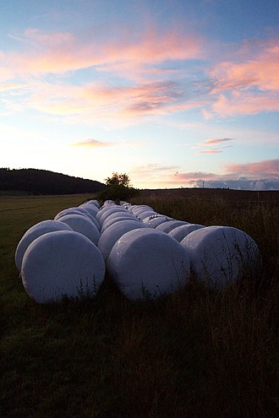
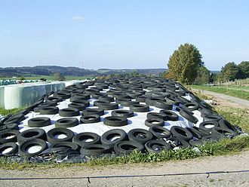
Význam mléčného kvašení
Střevní mikroflóra, podpora vstřebávání živin, k. mléčná – zábrana hnilobným procesům
Výroba siláže
Konzervace zeleniny
Výroba fermentovaného masa (Laktobacillus – parmská šunka)
Zakysané mléčné produkty
L. bulgaricus – jogurty
L. acidophilus – acidofilní mléko
L. casei – jogurty, mléčné nápoje, sýry
L. lactis – kysané nápoje, jogurty
Kysnutí piva, mléka, vína
Zubní kaz
Zelenání masa po uzení – tvorba peroxidů mléčnými bakteriemi a jejich následná reakce s masem

Slide 5
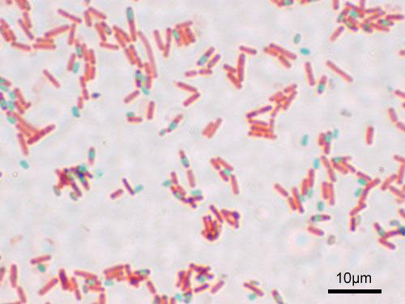
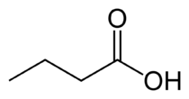
Máselné kvašení
Anaerobní štěpení cukrů nebo kyseliny mléčné
Vznik CO₂ a H₂ (případně butanol – Granulobacter butyricum)
Zrání sýrů, tvarůžky, máčení lnu, čističky odpadních vod, průmyslová výroba k. máselné (voňavky)
Nežádoucí u siláže, žluknutí másla
Nejvýznamnější bakterie rodu Clostridium
Tvoří endospory
Za přístupu O₂ do 5 – 10 min. umírají
Výskyt v půdě, vodě, u přežvýkavců (trávení celulózy)
$celulóza, pektiny, bílkoviny, org. kyseliny →k. máselná, butanol, 2−propanol, ethanol, k. octová, aceton$
Kyselina máselná není jedovatá, ale odporně zapáchá (hnilobný rozklad bílkovin, chuťové znehodnocení potravin, v potu)
Proces máselného kvašení lze zastavit okyselením na pH 4,2 (siláž pH +-4)
Výroba rozpouštědel

Slide 6
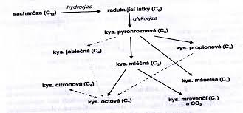
Možnosti rozkladu sacharózy

Slide 7
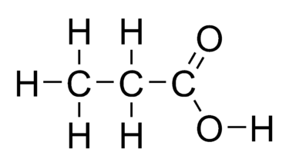
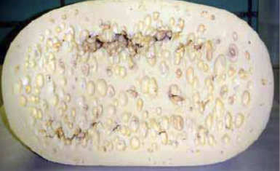
Propionové kvašení
Anaerobní, čel. Propionibacteriaceae
Výskyt v mléce, mléčných výrobcích a půdě
Pomalý metabolismus
Kyselina propionová (trávicím traktu lidí, v žaludku přežvýkavců, potní žlázy živočichů, způsobuje akné)
Vznik plynných výdutí v sýru (ementál)
Kvašení cukru za vzniku kys. propionové, octové, CO₂ a vody
Syntéza vitaminu B₁₂
Neřízené propionové kvašení

Slide 8
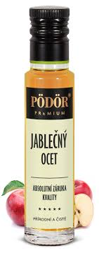
Octové kvašení
Aerobní
Rod Acetobacter (A. aceti)
Kysnutí vína, piva
Degradace kvasu pro přípravu pálenek
Výroba octa (lihový, ovocný, bylinkový)

Slide 9
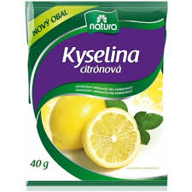
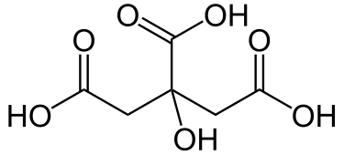
Citronové kvašení
Aerobní
Aspergillius niger, rod Penicillium – plísně
Výroba kyseliny citronové: kvašení cca 8 týdnů na 15% sacharózovém médiu
Rafinace pomocí NaOH a H₂SO₄
Konzervační látka, limonády, marmelády
Krebsův cyklus – odbourávání

Slide 10
Další typy kvašení
Smíšené kvašení
Enterobacter, Escherichia, Salmonella, Bacillus, Proteus, Pseudomonas a Serratia
Kyselina octová, mravenčí, mléčná, jantarová, H₂O, CO₂
Žádoucí máselné aroma při výrobě smetany/nežádoucí máselná chuť piva
Kvašení polysacharidů
Kvašení celulózy
Hydrolyzace celulózy pomocí celulázy a celobiázy na glukózu (k. mravenčí, octová, máselná, mléčná, etanol, CO₂, H₂)
Aerobní i anaerobní
Clostridium - býložravci
Kvašení glykogenu a škrobů
Amylotické enzymy (Clostridium, Bacillus), α-amylázy (maltóza)
Kvašení pektinu
Protopektinázy → celulóza + protopektiny → kyselina pektinová → kyselina galaktouranová, arabinóza, galaktóza a xylóza → kyselina máselná, octová CO₂, H₂
Clostridium, Bacillus
Kvašení aminokyselin (dusíkatých látek)

Slide 11
Děkuji za pozornost
Zdroje Obrázky
http://www.domacimlekar.com/klostridie/
https://paleniceuhonice.cz/blog/octove-kvaseni.html
https://www.spspas.cz/ew/8777fb27-7f3e-41c7-b483-a8ff3c2e6cd0-cs
https://cs.wikipedia.org/wiki/Kva%C5%A1en%C3%AD
https://slideplayer.cz/amp/2005650/
https://cs.wikipedia.org/wiki/Sil%C3%A1%C5%BE
Obecná mikrobiologie II (vovcr.cz)
https://web2.mendelu.cz/af_291_projekty2/vseo/print.php?page=992&typ=html
https://web2.mendelu.cz/af_291_projekty2/vseo/stranka.php?kod=8687
https://slideplayer.cz/slide/2895460/
https://cs.wikipedia.org/wiki/Kyselina_propionov%C3%A1
https://www.lodreko.cz/ostatni-pripravky/ocet--1-l/
KYSELINA CITRONOVÁ 100g - FANY Gastroservis - vše pro gastronomii
Madeta Romadur měkký zrající sýr 100g - Tesco Potraviny (itesco.cz)
Ementál (výseč) - Kravské - Sýry - Boutique GURMÁN (vemena.cz)
Kvašené okurky - Rodinná farma (rodinnafarma.com)
Mléčné kvašení a nakládní zeleniny | Ubytování a farma na Vysočině, bedýnky a zemědělství (zastran.cz)
https://cs.wikipedia.org/wiki/Kyselina_m%C3%A1seln%C3%A1

